Slide 1


Colegio “La Purísima”
Callosa de Segura
Carmelitas Misioneras Teresianas

Slide 2

SU ESTILO: Insatisfecho siempre internamente ante la rutina. Necesita imperiosamente lanzarse a empresas arriesgadas y comprometidas. Tenaz en buscar la propia vocación y en secundarla a toda costa. Alterna momentos de soledad y períodos de fuerte compromiso evangelizador. Su vida está centrada en el misterio de la Iglesia - Cristo Total.
SU SECRETO: Sabe descubrir la presencia de Cristo en medio de los hombres - misterio de comunión.

Slide 3
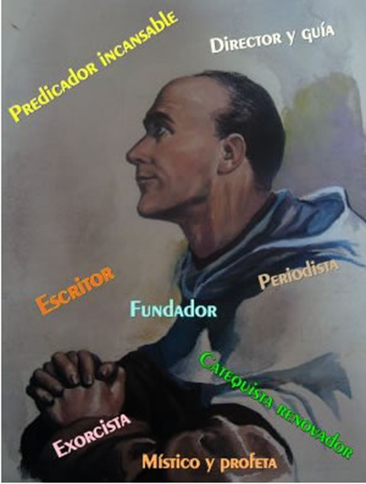
SU PERSONA: Destaca en él una resistencia física verdaderamente extraordinaria. Temple recio, de carácter decidido y de indomable voluntad. Psicológicamente de grandes contrastes. Nunca conformista o resignado. Si en alguna ocasión aparece frío y calculador antes de tomar decisiones, una vez trazada la meta, se embarca en ella decididamente y con pasión. En él predomina la persona emprendedora, imaginativa y tenaz. Pesimista en la visión del mundo que le rodea, se muestra optimista y confiado en la lucha por remediarlo. Muy sensible ante la integridad y la calumnia. La rectitud y honradez en el obrar, está manifiesta en cualquier momento de su vida y en todas sus empresas.

Slide 4
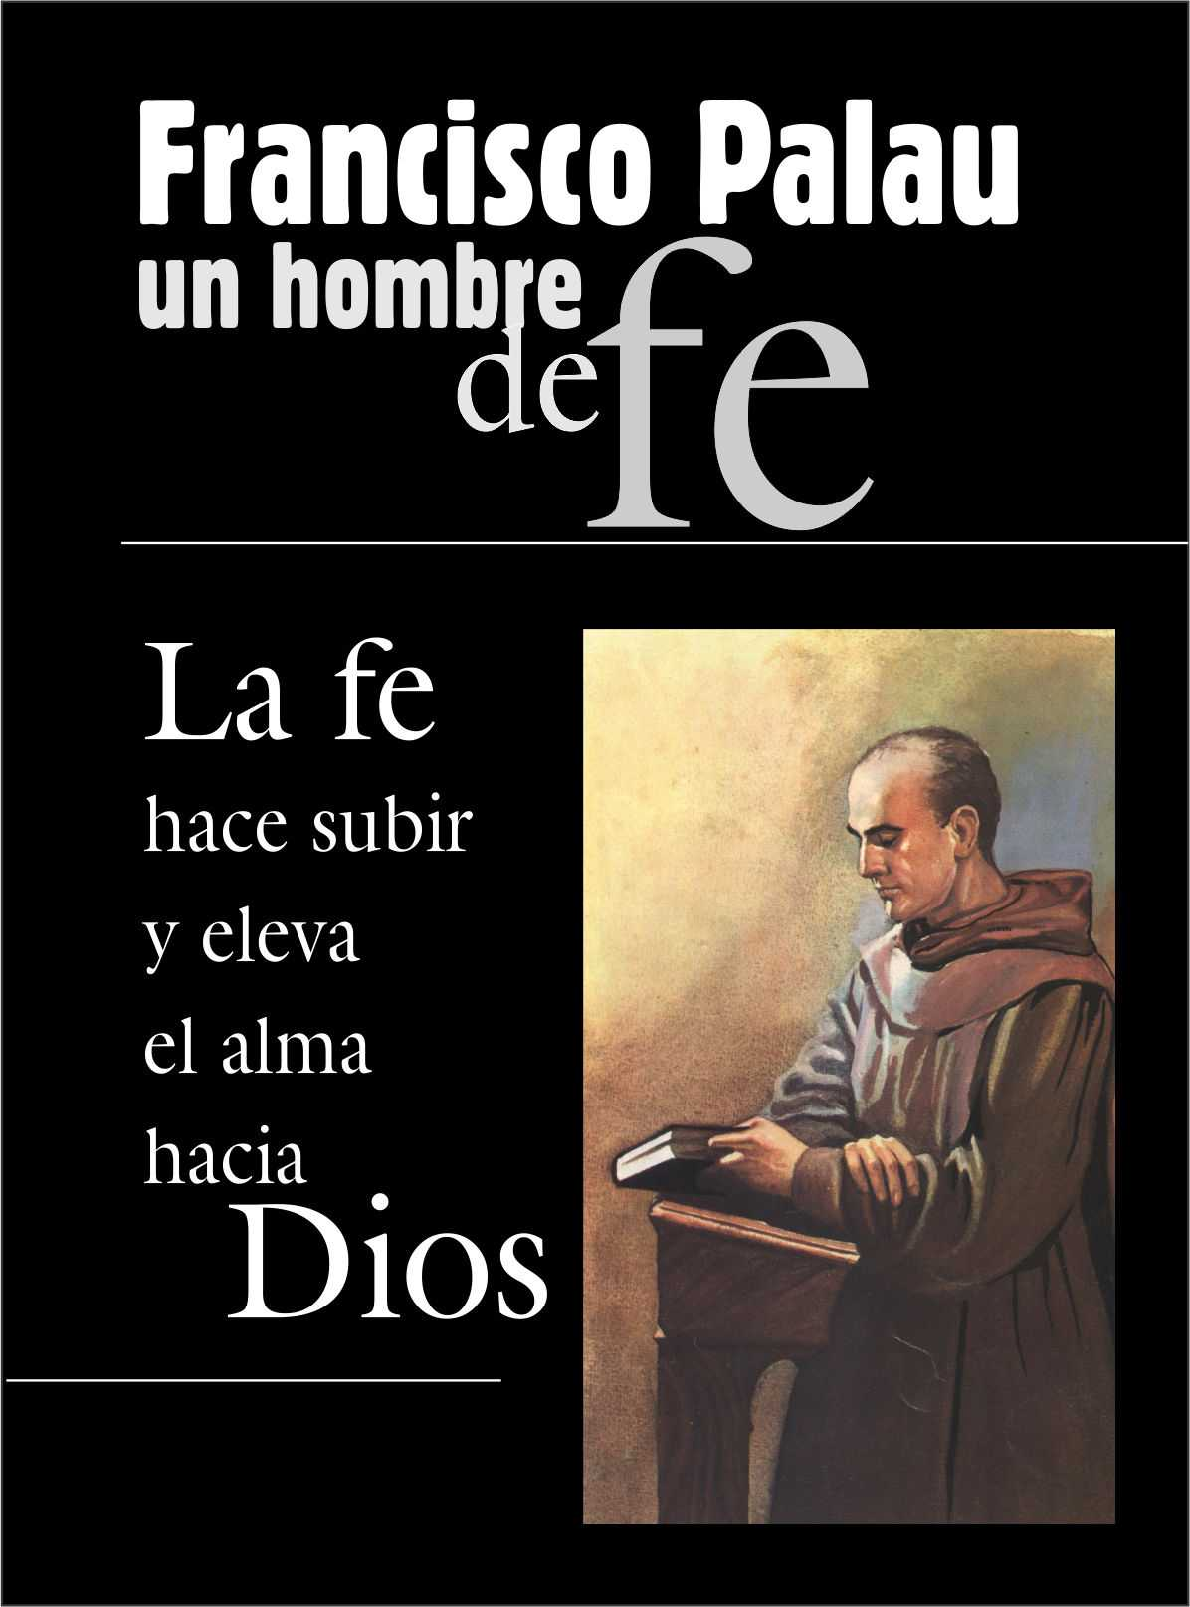
SU INVITACIÓN CONTINUA:
Que se cante con la vida, la melodía de su música interior favorita: “Eres tú, Iglesia Santa, eres tú, el objeto de mis amores”.

